Slide 1
北京大学量化交易协会2020级培训
高频交易专题
叶文轩、国欣然、薛岚天、冯哲
2020-12-28

Slide 2
高频交易专题
高频交易综述
常见高频因子
高频交易监管
机器学习在高频的应用例子

Slide 3
高频交易（High Frequency Trading，HFT）
什么是HFT
是指从那些人们无法利用的极为短暂的市场变化中寻求获利的计算机化交易，比如，某种证券买入价和卖出价差价的微小变化，或者某只股票在不同交易所之间的微小价差。
HFT发展的动因
高速计算机（FPGA）以及高速电缆的发展，例如有些交易机构将自己的“服务器群组”安置到了离交易所的计算机很近的地方，以缩短交易指令通过光缆旅行的距离；
监管法规的变化（主要是美国：“另类交易系统规定”、各交易所开始以最接近1美分的单位而不是以十六分之一美元为单位报价，进一步缩小了买盘和卖盘报价之间的价差、“全国市场系统管理规则”）；
市场的缺陷、利润的存在是高频交易的直接动因。
HFT的技术特征
由计算机自动完成的程序化交易（算法交易）；
单笔收益率很低，但交易量巨大，总体收益稳定；
持仓时间很短，日内交易次数很多

Slide 4
高频交易（HFT）
高频或算法如何赚钱
例如：假设我预计股票价格会先上涨两美分，然后再下跌，如果我能够在上涨前的瞬间购买100万股，然后在之后的瞬间卖出它们，就可以在两秒钟内赚到10,000美元。
又如：假设我想以最优的价格（100.00美元）购买50股，但当我输入市价订单购买即将进入市场后，可能会发现目前最优价格为100.01美元。可能存在一些高频交易识别到我即将入场，它会以他们本身的速度优势，快速的买入这只股票，然后再反手买给我赚取差价。
总而言之，获利机会就是计算机通过分析发现了一个的股价偏离的交易机会，它迅速地发出指令，比其他交易者以更快的速度买入并转手在价高的市场卖出。
高频交易的弊端
程序交易会加速杀跌的过程，美股市场85%的交易都是程序执行，今年美股有4次熔断，很多恐慌性抛盘实际上是自动触发的一些程式化交易带来的，所以美股跳水比A股跳得还快，机器在抛售的时候，下跌是非常快的。
一旦程序出错或人为疏忽都有可能对市场走势造成灾难性影响，如光大证券“乌龙指事件”，就是由于系统的订单重下功能发生错误，瞬间生成了巨量订单，影响大盘走势。
尽管高频交易利用的是技术优势，但是对于普通投资者而言，这是一种不公平的市场竞争，容易陷入技术上的垄断。而且也一定程度上扭曲了市场报价，不利于市场的基础资源配置作用的有效发挥。我国对股市的监管是基于“保护多数投资者的利益”，对投机行为做出干预。
Notes:
分别代表第i只股票、第j分钟和第n个交易日

Slide 5
高频交易（HFT）
我国高频交易现状
中国证券市场 vs 美国证券市场：
市场价格的差异：主要体现在多交易平台相互之间竞争市场流动性方面。在中国，不存在交易所之间竞争同一只股票交易量的流动性问题。而在美国，在纽交所和纳斯达克上市的股票可以在多个交易平台交易，其中包括交易所市场，ECN市场和OTC市场等。在更加激烈的市场竞争中，同一只股票在不同市场上的报价会出现微小的差异，于是就衍生出了专门为获取这样报价差异的公司。由于市场机遇稍纵即逝，而且触发频繁，这样的交易活动也成就了高频交易模式。
市场交易模式的差异：美国证券市场上存在竞价交易、拍卖交易和协议交易几种模式。在早上9:30开市到下午4:00闭市的交易时间段里，几种交易模式相互渗透，相互竞争，极大的活跃了市场交易，同时也让市场出现更多的报价不平衡，因此也带给了高频交易商更多的市场机遇。而在中国证券市场上，只有一种集合竞价的模式。在美国，价格竞争也存在价格优先的电子交易模式以及做市商报价模式。而在中国，只存在电子交易模式。
市场参与主体的差异：中国交易所市场没有做市商报价模式，做市商的市场功效之一是为其做市的股票报出买卖价格。一个做市商可以为多只股票报价，一只股票也可以由多个做市商为竞争市场交易报价，再加上一只股票可以在多个市场上交易，高频交易商套利的机遇就更加频繁。
市场竞争激烈程度的差异：在美国这种充分竞争的市场中，交易者对价格因素十分敏感，出现的价格优势和套利机遇稍纵即逝，因此必须采用低延时和高频率的交易手段获利。中国证券市场的竞争态势没有如此的激烈，对价格敏感的程度相对较低，因此对高频交易手段实现交易的需求不是很高。
A股的T+1机制使得做空难度很大（融资融券的标的股可以），并且过高的手续费使得单笔交易盈利变得更少；不过在期货和期指市场的费用比较低，而且可以做非常大的量，这方面已经和国际接轨了。

Slide 6
高频交易专题
高频交易综述
常见高频因子
高频交易监管
机器学习在高频的应用例子

Slide 7
高频因子基础——高频数据
高频数据 LEVEL2
目前国内市场上对交易信息包含最为完整、颗粒度最为精细的行情数据产品，由沪深交易所在2006年筹划推出，在2012年末彻底完善
分钟K线：单日全天的分钟K先行情，包含分钟成交笔数信息（1min）
盘口快照：每三秒一个切片的十档委托行情，包括该时刻的委托总量和平均委托价格 (3s)
委托队列：买一、卖一的委托单数，前50笔委托的明细信息 (3s)
成交明细：两个三秒快照之间，详细的逐笔成交与逐笔委托信息 (0.01s)
以月、季为持仓周期的低频选股因子主要来自于财务指标，其从盈利、成长、估值等维度综合评估上市公司；而高频因子主要从股票量价信息、投资者行为信息等中衍生而得。
上交所
深交所
成交明细数据不包括逐笔委托数据；
逐笔成交数据没有撤单数据
数据每三秒推送一次
逐笔成交与逐笔委托实时推送
与数据最小时间戳0.01秒基本一致

Slide 8

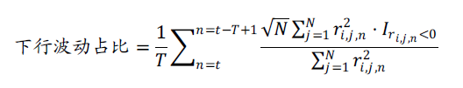
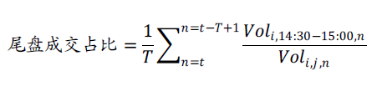
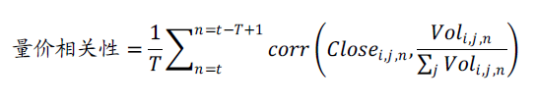
高频数据因子——基于分钟数据
定义
高频偏度：刻画股票价格日内快速拉升或下跌，小幅稳定拉升的风险溢价应当低于短期大幅拉升
下行波动占比：逻辑与高频偏度基本一致
尾盘成交占比：一般来说，股票日内成交量呈现“U”型或者“W”型走势，即成交量在开盘和收
盘阶段比其他交易时段更高，午间休市可能导致下午开盘时成交量也出现高点。各个时点的成交量分布能够反映投资者的行为特征，蕴含额外信息
高频量价相关性 ：量价背离的股票未来表现更好，即，日内缩量上涨或者放量下跌优于放量上涨或缩量下跌。可能的原因是，缩量上涨持续性强，放量下跌换手充分。
Notes:
分别代表第i只股票、第j分钟和第n个交易日

Slide 9


高频数据因子——基于分钟数据（cont’d）
定义
改进反转：大多数公司选择在收盘后发布财务数据等重要信息，造成股票次日往往跳空开盘，并在随后一段时间大幅波动将隔夜和开盘后半小时的涨幅剔除，构建改进反转因子
平均单笔流出金额占比：股票下跌时，如果单笔成交金额大，说明委买有大单，是一种抄底行为。
大单推动涨幅：平均单笔成交金额较大的K 线多空博弈激烈，未来的反转效应更强。
因子实证结果
中证500：尾盘成交占比、改进反转和大单推动涨幅月度选股能力强；改进反转和量价相关性周度
沪深300 ：尾盘成交占比和高频偏度月度选股能力强；改进反转和量价相关性周度

Slide 10
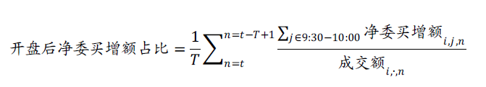


高频数据因子——基于tick数据与逐笔成交数据
定义
开盘后净委买增额占比：盘口委托挂单数据刻画了投资者的买入意愿，开盘后30 分钟内的委买增量越大，投资者在这段时间内的买入意愿越强
开盘后净主买占比：开盘后净主买占比因子刻画了投资者在开盘后30 分钟内，净买入行为的强度。开盘后净主买占比越高，投资者的主动买入行为越强
开盘后净主买强度：刻画了投资者在开盘后30 分钟内，净买入行为的稳健性。
Notes:
分别代表第i只股票、第j分钟和第n个交易日

Slide 11
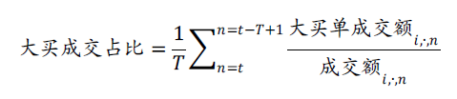
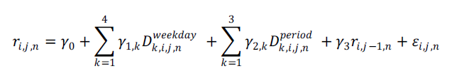
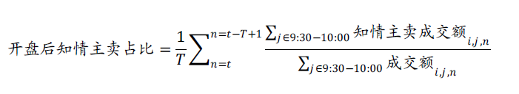
高频数据因子——基于tick数据与逐笔成交数据（cont’d）
定义
大买成交占比：量基于逐笔成交数据中的单号，可将逐笔数据合成为单成交数据，并从单的角度区分大小单。再根据对应的“买”、“卖”标记，可进一步计算大买单占全天成交金额的比例（简称“大买成交占比”）。大买成交占比越高，大单买入行为越强。在界定大小单时，可从单的成交量分布出发，根据与均值相差几个方差界定。
开盘后知情主卖占比：结合逐笔成交数据中的主买、主卖和预期外收益，可定义知情主卖，用以刻画知情交易者的卖出行为。开盘后知情主卖占比越高，知情交易者卖出行为越强，投资者对股票未来的表现越悲观。
Notes:
分别代表第i只股票、第j分钟和第n个交易日

Slide 12
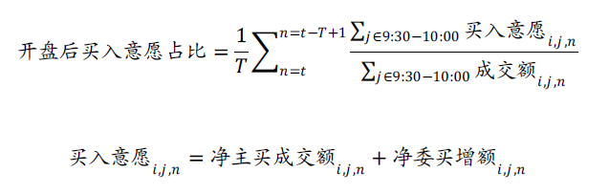
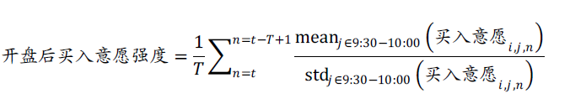
高频数据因子——基于tick数据与逐笔成交数据（cont’d）
定义
开盘后买入意愿占比：委托挂单体现投资者尚未释放的交易意愿，而主买/主卖则代表已进行的交易行为。若将两者结合，可以得到广义的投资者主动买入意愿。开盘后30 分钟内买入意愿占比越高，投资者的买入意愿越强。
开盘后买入意愿强度：衡量投资者买入意愿的稳健程度
因子实证结果
中证500：大买成交占比、开盘后买入意愿强度和开盘后净主买强度月度选股能力强；开盘后买入意愿强度和开盘后净主买强度周度
沪深300 ：开盘后净委买增额占比、大买成交占比和开盘后买入意愿占比月度选股能力强；大买成交占比和开盘后净委买增额占比
Notes:
分别代表第i只股票、第j分钟和第n个交易日

Slide 13
高频交易专题
高频交易综述
常见高频因子
高频交易监管
机器学习在高频的应用例子

Slide 14
监管对于高频交易的定义
高频交易(High-Frequency Trading)
国际证监会组织（IOSCO）2011 年发布的《技术变革对市场的影响引发的监管问题（征求意见稿）》指出高频交易的一些共同特征：
1）通过不同的技术手段实现多种不同的策略，包括做市、套利等。
2）在整个投资链条中使用了大量采用算法的数量工具，包括市场数据分析、交易策略部署等。
3）一般具有较高的单日交易，提交的订单量与实际交易的订单量比例较高。
4）是通常在交易日日终不会持有头寸或仅持有较少的头寸，以此降低隔夜风险，并降 低保证金占用量，即使是在日间，持有头寸的时长也较短。
5）较多被自营交易公司或交易台使用。
6）对于延时特别敏感，高频交易往往需要依赖比竞争对手更快的交易执行来获取利润，因此多会使用电子直连或临近交易所的方式。
美国监管机构HFT定义
欧洲监管机构HFT定义
美国商品交易委员会（CFTC）草拟HFT定义
算法执行交易流程不需要人的干预
通过低延时技术来降低交易的反应时间
通过与市场的高速连接来及时执行交易
高通信率（包括订单提交、询价和取消等）
在 MIFID II 中明确了高频算法交易工具
利用贴近服务基础设施来降低订单成交的延迟，例如贴近交易所、贴近主机，高速电子直连等
订单的发起、生成、传输和执行等各个步骤都由计算机自动化执行
交易订单发送、报价和取消等行为
具有日内高信息率
Notes:
算法交易:MIFID II指出，通过计算机算法自动决定金融工具交易订单某个或某些要素（例如是否发起订单、发起订单的时间、订单的价格、订单的成交量等要素），且较少或完全没有人为干预的金融工具交易即为算法交易（Algorithmic Trading）。

Slide 15
高频交易对市场流动性的影响
正面观点
反面观点
高频交易在短时间创造很大的报单量和成交量，并且是同时产生于买卖双方的，这有助于市场上的交易者迅速找到对方手，降低买卖差价和匹配时间，最终降低转换成本(Hendershottet al.,2011)。
Conrad etal.(2015)基于美股市场及日本证券市场样本，发现高频交易的参与使得股价更趋近随机游走，并且通过提升证券市场的流动性极大降低了交易费用。
Jarnecic and Snape(2014)以英国伦敦证券交易所数据为样本进行了实证检验，提出高频交易的参与通过一系列限价指令报单缓解了短期的流动性不平衡、不匹配，从而为市场提供了流动性。
Hendershott and Moulton(2011)将纽交所引入方便高频交易者的“混合市场”作为冲击事件，发现高频交易尽管提升了价格发现的效率，但是加重了信息不对称和逆向选择，因此反而提升了买卖价差。
高频交易带来的信息优势实质上向普通交易者强加了一层信息不对称，继而带来逆向选择的问题，普通交易者会减少交易，甚至会退出市场(Brogaard et al., 2017; Menkveld,2014; Budish et al.,2015)。
Gaietal. (2013)以美国纳斯达克市场2010年将最小报单时间间隔从950纳秒缩短至200纳秒作为外生冲击，发现这一变动没有增加交易量和减小买卖差价，反而导致了大量撤单的出现。
交易量带来的匹配效率提升与不同类型交易者信息不对称带来的逆向选择构成了高频交易对市场流动性影响的两个竞争机制

Slide 16
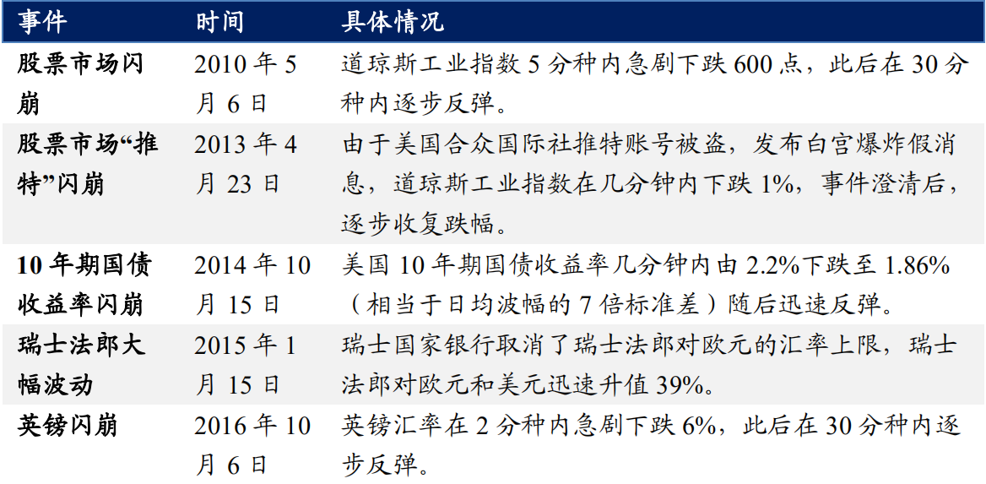
高频交易对市场稳定性的影响
波动性
“闪崩”事件
Jones(2013)总结了30篇既有文献并发现，主要的理论和实证研究均认为高频交易的引入并没有损害市场稳定性，并且至少降低了市场的短期波动性。
Brogaardet al. (2018)甚至发现，高频交易不仅在日常交易中降低了市场波动性，在2008年全球金融危机的市场动荡中仍然降低了短期波动，而总体来看证券市场的长期波动性并没有显著改变。
Hagstromer et al.(2014)提出普通交易者往往需要面临等待成交和立即成交之间的权衡，因此面对股价波动时会比高频交易者的反应更加剧烈，从而高频交易有助于提升市场稳定性。
Kirilenko et al.(2017)通过隔夜持仓指标将交易者分成了持仓和转手两个类别，形成了“投资者分类模型”。发现高频交易者并不会方法市场中多空任何一方的力量，因此并不是“闪崩”的诱因。
Menkveld and Yueshen(2018)进一步发现造成“闪崩”的本质其实是严重的市场分割而非高频交易本身。
Brogaard al.(2017)认为尽管高频交易在特定情况下损害了市场，但这一结论也仅仅局限于市场禁止卖空的特殊时期。
Leal and Napoletano(2017)认为高频交易即是“闪崩”的诱因，也是“闪崩”之后市场复原的主要动力。
近年来部分市场闪崩事件

Slide 17
2010 年 5 月 6 日的美国股票市场闪崩事件
事件经过
2010 年 5 月 6 日下午，美国股票个股、指数以及相应的股指期货出现快速下跌，最大下跌幅度达到 9%以上。事后 CFTC 与 SEC 共同开展研究，就事件的过程和监管启示形成了《联合报告》
5月6 日前，虽然欧洲主权债务危机的相关消息弥漫市场，但是市场震荡还是比较理性和缓和。
5月6 日下午1:00，欧元对美元和日元的汇率出现下跌。与此同时，部分股票的波动率上升。
2:30 左右，E-Mini S&P 500 股票期货合约和 SPY 股票指数基金等期货和现货合约买方流动性较当日早上下降了20%至 50%。
2:32，为了规避其持有的现货股票头寸风险，某交易商通过算法交易程序发起卖出 75000 张 E-Mini 合约。

Slide 18
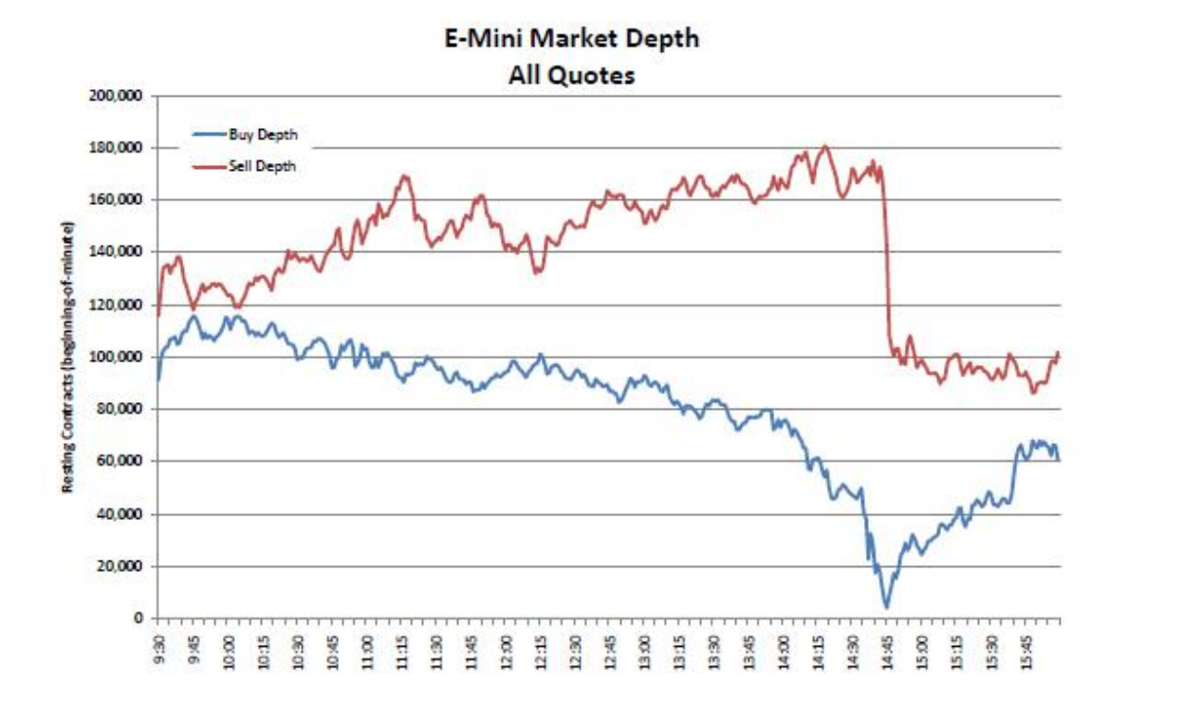
2010 年 5 月 6 日的美国股票市场闪崩事件
事件影响
5月6日流动性较差的背景下，算法交易程序仍试图在20分钟之内完成相关交易。其中高频交易者消化了部分卖单后，累积形成了3300个E-Mini合约净多头头寸，为减少其净头寸暴露，这些高频交易程序在2:41至2:44之间卖出了2000个E-Mini合约，叠加此前还未被完全吸收的卖单，导致市场产生了两次流动性危机。
E-Mini合约的流动性危机
个股市场的流动性危机
5月6日E-Mini合约深度的变化
E-Mini合约仅在高频交易程序之间快速反复交易，2:45:13至2:45:27之间高频交易程序对E-Mini合约的交易量达到2700个合约，但是事实上净卖单仅有200个合约。由于市场流动性的枯竭，E-Min合约的价格在15秒内又下跌了1.7%。
由于现货、期货等多个市场都发生了大幅的波动，不少做市商以及其他的市场流动性提供方认为市场恐慌情绪蔓延，故而增扩了买卖价差并减少交易量。与此同时，平常一般同时向买方和卖方提交大量订单、为市场提供不少流动性的高频交易者也开始更多净卖出。

Slide 19
典型高频交易操纵类型
幌骗
在证券或者期货交易中不以执行为目的挂出大量买单或者卖单，在这些订单被交易系统撮合成交之前便取消订单然后反向交易的一种行为，即先下单随后再取消订单，借此影响价格后反向下单。核心因素是通过使用高频交易商的高度自适应算法和交易系统来创建市场上的人为价格信号误导其他投资者对市场行情的判断，扰乱市场秩序。
塞单
在极短时间内针对某一特定标的突然抛下巨量买单或者是买单然后迅速撤单的行为，该行为可能会引发市场混乱，造成交易系统“堵塞”。塞单的目的是为了延缓市场反应速度并为操纵者提供价格优势。幌骗的行为试图利用其它市场参与者的反应进行反向操作获利，然而塞单者并不关心竞争者如何对待虚假订单。
试单
行为人为了探测市场上大订单是否存在而抛出小订单，其意图是若探测出市场中的大订单则其便会依靠高频程序的速度优势抢先在大单之前成交，从而阻碍大单买家或者卖家的交易，或者是抬高他们的交易成本。核心技术是利用复杂的软件设备检测大订单的存在。

Slide 20
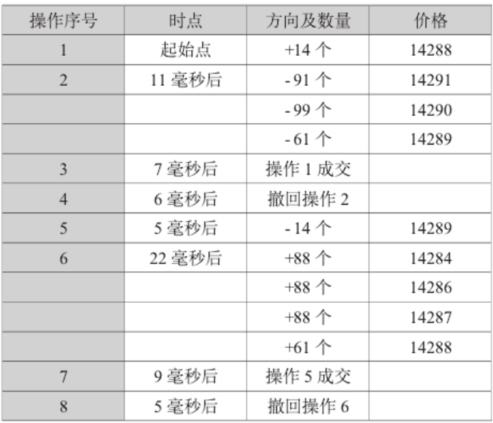
高频交易案件
伊世顿案
案件概述：2015年年初，伊世顿公司将自行开发的报单交易系统非法接入中金所交易系统，进行交易。同年6月1日至7月6日，该公司利用以逃避期货公司资金和持仓验证等非法手段获得交易速度优势，大量交易中证500股指期货主力合约、沪深300股指期货主力合约共377.44万余手，从中获取非法利益人民币3.984亿余元。
简要分析：伊世顿通过向某期货公司的技术总监金某支付回扣的方式，使金某通过技术手段帮助伊世顿绕过期货公司柜台风控直接向交易所报单，把报单耗时降到最低，同时可以透支资金。伊世顿通过高频订单流去探测500毫秒内的价差和深度，从而判断超短时的价差方向。同时，伊世顿还通过大额的自成交来掌握更为精确的成交数据，因为比别人多知道交易信息，就可以设计更好的交易策略，从而战胜其他高频交易机构获取超额收益。
柯西亚的操作流程
柯西亚案
柯西亚是美国黑豹能源交易公司的一名期货交易员，他先在高频交易软件的一端挂出少量卖单，在其另一端输入大量买单，制造出市场流动性很好的假象，使得市场其他交易者跟风挂出卖单。在交易完成之前，柯西亚利用高频交易软件迅速撤销未完成的买单，几乎同时引诱挂出买单的交易者成交，以此价格差进行获利。
Notes:
2017年6月23日，上海市一中院宣判伊世顿公司、被告人高某、梁某、金某操纵期货市场，对伊世顿公司以操纵期货市场罪判处罚金人民币3亿元，没收违法所得人民币约3.9亿元，对高某以操纵期货市场罪判处有期徒刑三年，缓刑四年，并处罚金人民币100万元；对梁某以操纵期货市场罪判处有期徒刑二年六个月，缓刑三年，并处罚金人民币80万元；被告人金某犯操纵期货市场罪，判处有期徒刑二年，并处罚金人民币60万元

Slide 21
高频交易与市场福利
策略公平性问题
如果高频交易能够确定性地获得比其他交易方式更高的超额收益，甚至会损害普通交易者的利益，那么则意味着高频交易会给市场带来一种由于技术手段差别而导致的不同平，即所谓的“技术套利”。
Hoffmann(2014)指出高频交易者通过高频交易策略实质上向其他类型的交易者收取了经济租金，最终速度的不同会造成市场力量的重新分配。
Baron el al.(2014)也从实证上发现高频交易者的短期获利是以普通交易者获利受损为代价的，所以从这个角度看来高频交易至少并不是对证券市场的帕累托改进。
O’Hara(2015)指出，在高频世界交易量本身就是信息的一部分，已经不能再和市场信息单独区分开来，因此技术手段带来的表面的交易量和交易速度的差别，其背后实质上已经成为了信息获取层面的不公平。
“军备竞赛”问题
高频交易者们需要竞争在每个交易所都抢先获取市场信息，从而进行对应操作，并进一步抢先将指令传达到交易所。从计算机算力设备和软件开发，到信息传输和存储，全方位的高频交易“军备竞赛”十分昂贵。
Laughlin et al.(2012)度量了将美国芝加哥和纽约两个市场间信息传输时间减少3毫秒所需的货币成本，发现其对应金额高达500万美元。
O’Hara(2015)认为目前没有证据表明高频交易的军备竞赛提升了整个市场的福利。
对于高频交易者而言，信息传输速度是他们选择交易市场的核心因素，而他们的选择最终又很大程度上决定了交易所未来的竞争力乃至生存能力(O’Hara,2015)。
Cespa and Vives(2013)基于动态交易模型发现，如果市场分割话严重，信息传导不通畅，则高频交易的“军备竞赛”会全面损害市场的流动性、稳定性和福利水平。反之，高频交易的参与就是良性的，会促进市场福利的提高。

Slide 22
我国高频交易法律监管现状及存在的问题
相关法律文件
第九届全国人大常委会正式通过《中华人民共和国证券法》——对禁止操纵证券交易市场行为作出了原则性规定和详细的行为界定。
2015年10月9日发布了《证券期货市场程序化交易管理办法（征求意见稿）》——全面加强了对程序化交易的监管。
2016年证监会推出《资本市场交易结算系统核心技术指标》——从订单和成交的延时、吞吐速率、处理容量、以及结算处理能力等多个角度规范了证券市场各项信息技术指标，并制定了较为详细的测试方案。
2018年发布《证券基金经营机构信息技术管理办法》——规定了机构投资者在内部信息技术治理以及信息合规和风险管理层面的责任。
2019年2月证监会发布《证券公司交易信息系统外部接入管理暂行规定》的征求意见稿——拟重新放开券商股票交易接口，完善做市商制度。与此同时，针对期货市场，监管层也逐步明确禁止了虚假申报、挤仓等多种操纵期货市场交易价格的行为，并规定了具体构成要件。
Notes:
（我国证券现货市场由于基础设备、交易费用、股票流转机制等原因，尚不具备高频交易快速）

Slide 23
我国高频交易法律监管现状及存在的问题
我国高频交易法律监管存在的问题
历史：我国证券市场在2015年股市异常波动中被认为收到了高频交易的影响，证监会将融资融券“T+0”机制修改为“T+1”
我国高频交易现状：1、股票的交易规则是T+1，加之高额印花税与交易手续费，使得高频交易在我国股票市场的前景并不算明朗。2、我国的股指期货市场和交易型开放式指数基金（ETF）市场实行T+0交易方式，因此我国的高频交易现阶段集中在期货市场中。
缺乏有效的监管机制
监管缺乏法律依据
熔断制度与涨停板制度没有协调运用
eg：光大事件
光大公司内部对于异常交易没有报警机制。
上交所虽然察觉，但是并没有采取取消订单等应对及措施减少损失。
证监会不能直接获得交易市场的第一手信息，只能在发生异常交易行为之后，对相关主题进行处罚。
《证券法》中的规定过于模糊，可操作性不强
其他法律不成熟，容易造成监管脱节。
不合理的阈值设定导致实行的四天内全部触发熔断机制。
“股灾”的恐慌气氛加上熔断的出现，加剧了投资者对市场稳定性的担忧。
应设置合理熔断标准，与涨停板制度形成整体与个别的配套，实现市场稳健发展。
缺乏限制不正当行为的监管措施
缺少异常交易后的补救措施
Notes:
（我国证券现货市场由于基础设备、交易费用、股票流转机制等原因，尚不具备高频交易快速）

Slide 24
美国高频交易的监管
美国高频交易的监管
美国对高频交易的监管立足于交易信息的实时掌控
2016年开始创建综合审计追踪系统(CAT系统)——要求所有自律监管组织在8:00之前对当日的所有订单的全部动态进行上报。证监会可以通过日内信息上报比较全面地追踪和监控整个股票市场的交易动态
设置三档熔断阈值：前两档有时间限制，如果标普500指数在每个交易日下午3:25之前触碰到7%或者13%时，则15分钟暂停交易；第三档没有时间限制，如果标普500指数跌到20%，立即停止交易。
强制“减速带”：通过技术适当加大高频交易者在报价下达和提交订单之间的随机延迟，这种延迟的时间单位是毫秒或微妙。

Slide 25
高频交易专题
高频交易综述
常见高频因子
高频交易监管
机器学习在高频的应用例子

Slide 26
机器学习在高频交易的应用分类
机器学习的应用
强化学习优化交易执行
根据订单状态预测价格走势
通过审查探索优化暗池的执行
最小化买入股票时的买价最大化卖出股票时的卖价
寻找能够从市场微观结构信号预测相对近期价格变动(由买卖中点衡量)的模型。
在跨多个暗池的智能报单路径选择(SOR)问题上的应用，以最大限度地提高订单填充率。

Slide 27
机器学习用到的高频数据
概 念
直接来自交易所的微观结构数据，详细说明每一个下单、每一个执行和每一个取消，从而允许精准地重建(至少对股票而言)完整的限价订单簿。既包括历史数据也包括实时的数据。
挑 战
规模：像苹果公司这样的高流动性股票一天产生的微观数据以GB计量。储存这样的历史数据需要压缩和使用大量的磁盘，并且在应用数据时需要分批解压。
可解释性：从极其细粒度、较低层次的微观数据提取有效的特征送给机器学习模型是一个很大的挑战。可解释性问题虽然在低频模型中一样存在，但在高频领域问题更加凸显。低频数据，如每日开盘和收盘价格通常反映了市场活动，并整合了许多参与者的信息;未能实现盈利目标或分析师上调评级，都能相对清晰地反映出某只股票的表现或某个人的看法。而对于微观结构数据流中的单个订单位置，或者盘中订单簿的快照，可以给出什么样的解释？尤其是这其中还有很多未完成的订单信息（撤单）。

Slide 28
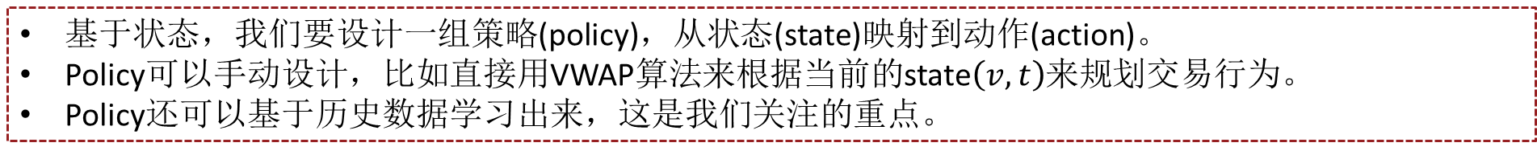
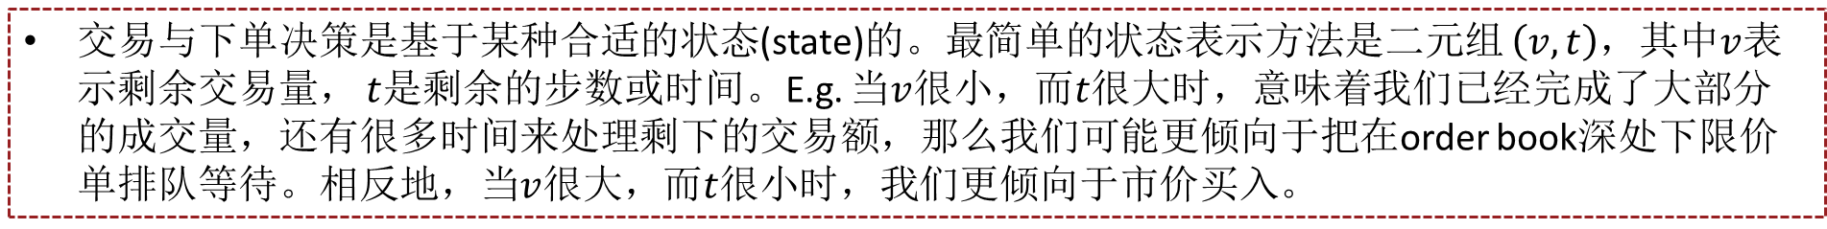
强化学习优化交易执行
问题定义
以买入为例，对一支特定的股票，比如AAPL；特定的量$V$，个时间范围或交易步骤的数量$T$。目标是在$T$步内买入$V$股股票，并最小化支出（买入价）。
动 作
何时以何价买入多少股票
状 态
交易与下单决策是基于某种合适的状态(state)的。最简单的状态表示方法是二元组 $\left(v,t\right)$，其中$v$表示剩余交易量， $t$是剩余的步数或时间。E.g. 当$v$很小，而$t$很大时，意味着我们已经完成了大部分的成交量，还有很多时间来处理剩下的交易额，那么我们可能更倾向于把在order book深处下限价单排队等待。相反地，当$v$很大，而$t$很小时，我们更倾向于市价买入。
策 略
基于状态，我们要设计一组策略(policy)，从状态(state)映射到动作(action)。
Policy可以手动设计，比如直接用VWAP算法来根据当前的state$\left(v,t\right)$来规划交易行为。
Policy还可以基于历史数据学习出来，这是我们关注的重点。

Slide 29
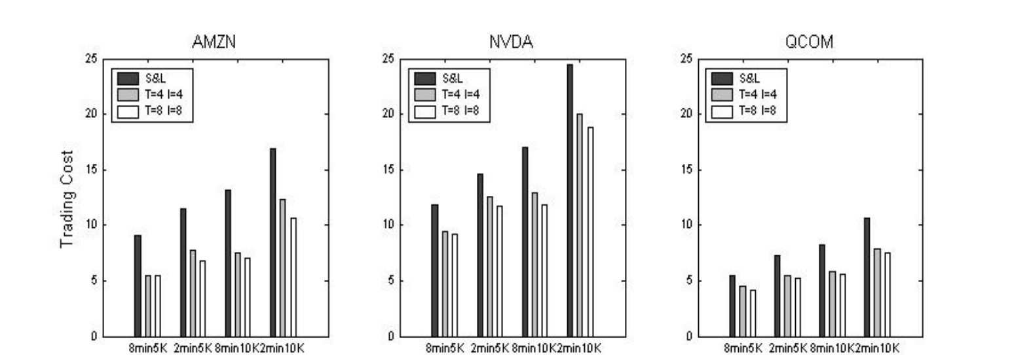
强化学习优化交易执行
对比试验
对照设定：
S&L：开盘以一经优化决策（非强化学习）的价格P一次性提交所有买单，期限快结束时如果还有剩余未成交的量，撤销并以市价买入
对状态空间离散化为4x4空间的强化学习算法
对状态空间离散化为8x8空间的强化学习算法
衡量方法：在测试集上的交易成本（越低越好）。
强化学习表现优于S&L策略
对状态空间划分更细致进而提升模型复杂度，在这个实验上能增强效果，说明未对数据过拟合。
初步体现强化学习的优势

Slide 30
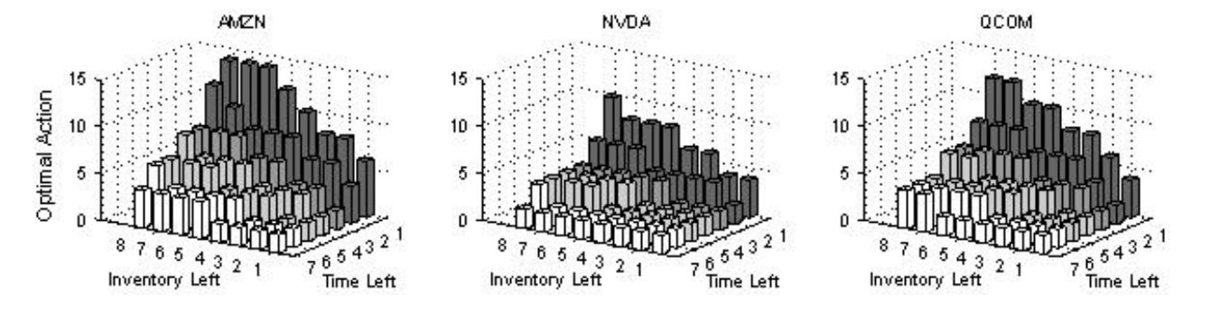
强化学习优化交易执行
学了什么
下图纵轴是8x8状态空间RL算法学到的Action，正的数值Δ代表往中间价加Δ的价格来下买单，相反地，若数值为负，意味着往中间价减去|Δ|的价格来下买单。
首先可以看出，在剩余待交易量(Inventory Left)越大，时间越紧时挂的买单越激进，反之平缓，与我们之前讨论的直觉是相符的。
所有的Δ都是非负的，文中给出的解释是这可能是我们为此类高流动性股票选择的相对较大的目标交易量和较短的交易周期造成的假象
强化学习从简单的微观信息可以学到符合直觉的算法交易策略

Slide 31
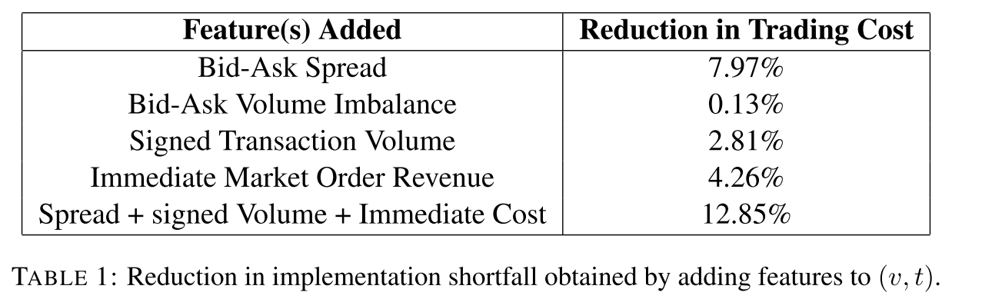
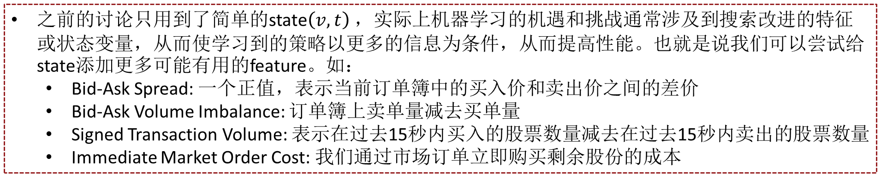
强化学习优化交易执行
更多feature
之前的讨论只用到了简单的state$\left(v,t\right) ，实际$上机器学习的机遇和挑战通常涉及到搜索改进的特征或状态变量，从而使学习到的策略以更多的信息为条件，从而提高性能。也就是说我们可以尝试给state添加更多可能有用的feature。如：
Bid-Ask Spread: 一个正值，表示当前订单簿中的买入价和卖出价之间的差价
Bid-Ask Volume Imbalance: 订单簿上卖单量减去买单量
Signed Transaction Volume: 表示在过去15秒内买入的股票数量减去在过去15秒内卖出的股票数量
Immediate Market Order Cost: 我们通过市场订单立即购买剩余股份的成本
增加入带有用信息的feature可以提高RL模型能力。

Slide 32
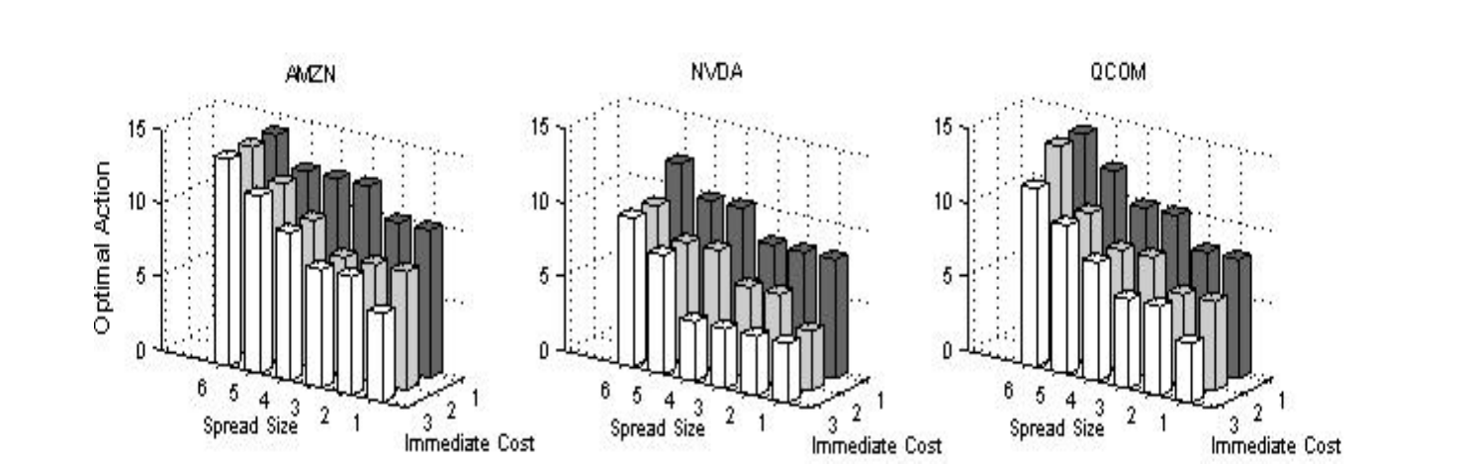
强化学习优化交易执行
学了什么
现在状态空间是5维的，为了方便可视化，我们对其它3个状态取平均，看在Spread Size和Immediate Cost上的投影。
从结果来看，Immediate Cost越高时出价越不激进，而更大的价差迫使我们激进地进行交易。符合直觉。

Slide 33
根据订单状态预测价格走势
概 念
模型自己决定何时进行交易(也就是说,在什么条件下在一个给定的状态空间)以及如何交易(也就是说,在哪个方向和订单),以alpha为目标 。与前面提到的优化交易执行这个任务不同，我们必须首先找到有利可图的预测信号，然后希望它们不会被交易成本抹去。
步 骤
挖掘能提高价格走势预测能力的features
建立学习算法来以足够低的交易成本捕捉这种可预测性或阿尔法
33

Slide 34
根据订单状态预测价格走势
实验设定
state中使用的features：
Bid-Ask Spread:一个正值，表示当前订单簿中的买入价和卖出价之间的差价
Price: 衡量最近执行价格方向变动的一种特征
Smart Price:中间价的变化，即买卖价格的平均值根据交易量的倒数进行加权
Trade Sign: 用来衡量在最近的成交中，买卖双方是否更频繁地交叉
Bid-Ask Volume Imbalance:订单簿上卖单量减去买单量
Signed Transaction Volume:表示在过去15秒内买入的股票数量减去在过去15秒内卖出的股票数量
Action：
在bid-ask midpoint 买一股，持有t秒后立即在bid-ask midpoint 卖出 或
在bid-ask midpoint 卖一股，持有t秒后立即在bid-ask midpoint 买回
注意以上两个Action只能二选一，且在每个时刻总有一个是赚钱的（假设立即成交）。
一开始先设定t为固定的10秒。
训练与测试数据
AAPL, ADBE, AMGN, AMZN, BIIB, CELG, COST, CSCO, DELL, EBAY, ESRX, GILD, GOOG, INTC, MSFT, ORCL, QCOM, SCHW, YHOO共19只股票
训练集：2008年
测试集：2009年

Slide 35
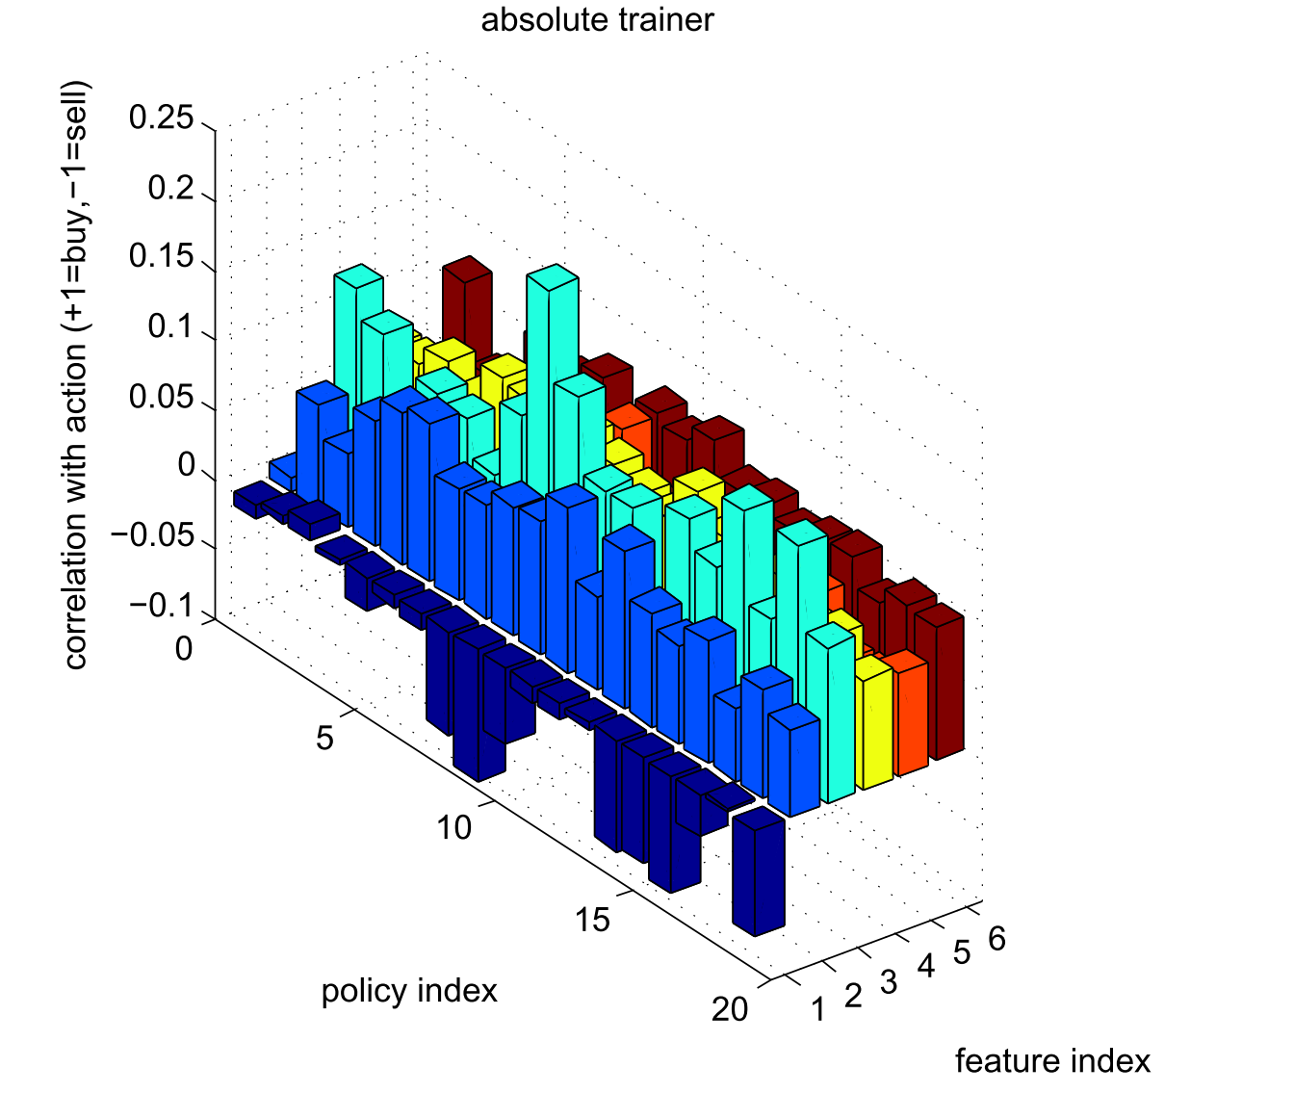
根据订单状态预测价格走势
特征有用？
19只股票分开训练与测试。训练后，所有股票在测试集上都是盈利的，把state中的特征与policy给出的action求相关系数，得出下图结果。
Feature1~6分别是Price, Smart Price, Trade Sign, Bid-Ask Volume Imbalance, Signed Transaction Volume
所有股票（19只）上学到的结果是类似的。特征或是在所有股票中显示出正相关，或是在所有股票中显示出负相关。
粗略地显示出学习到了类动量的策略

Slide 36
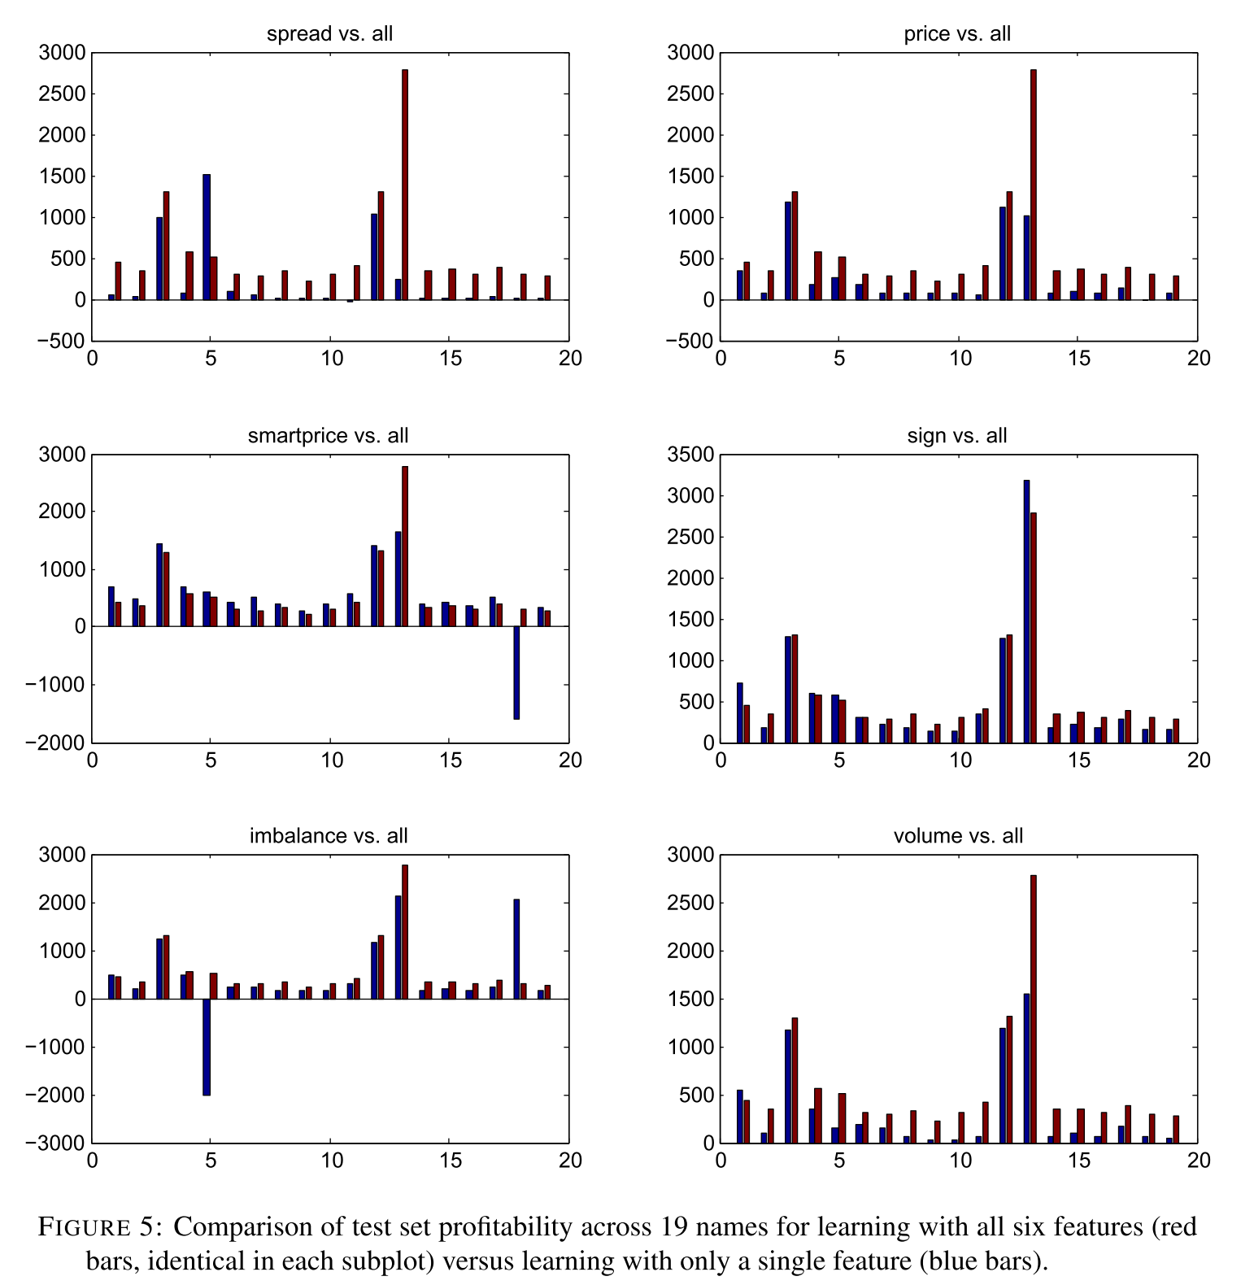
根据订单状态预测价格走势
特征有用？
红柱是所有features都用上时19只股票的盈利结果，在所有图中是一样的。而蓝柱是只使用单一feature时的盈利结果。
使用所有六种features通常比使用任何单一feature都能获得更好的盈利
Smart Price看起来是最好的单一feature。

Slide 37
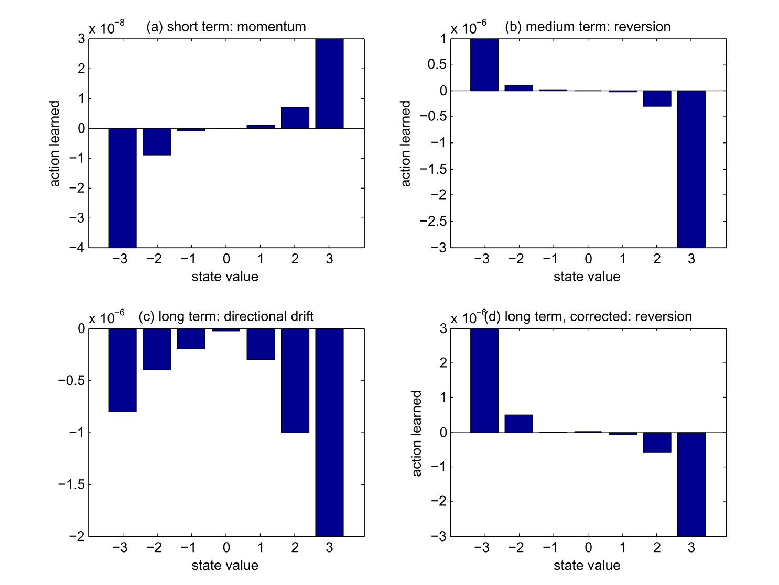
根据订单状态预测价格走势
持仓时长的影响
下图是学习到的买入动作的value function。这里只选取了DELL一只股票，state只用了单一feature：近期股价变动，这个feature在使用前进行了标准化。
在非常短的持仓期间(见图(a))，我们可以看到相当一致的动量行为:在毫秒到秒的时间段内，价格走势倾向于继续。在这些时间尺度上，当最近的价格运动已经(强烈)上升时，购买是(最)有利可图的
持仓时间较长(几十秒至几分钟)。 (见图(b))，我们的模型发现了反转策略:在最近的价格下跌下，现在购买是有利可图的，在价格上涨后出售是有利可图的。
更长的时间尺度下模式已经不明显(见图(c)) 。
对长时间尺度，我们调整学习算法。不再是评估在给定状态下的每股总利润或购买行为的回报，而是监控在该状态下购买与在任何可能的状态下购买的相对盈利能力。这种“平均值调整”允许我们过滤价格趋势，专注于微观结构方面，这也使学习到的政策在样本外更稳健地执行。从经验上讲，由此产生的学习策略恢复了期望的对称性。(见图(d))

Slide 38

北京大学量化交易协会

